Slide 1
MyHeart Counts
Dr. Tobias Bonten Huisarts-epidemioloog Assistant Professor Public Health & Eerstelijns Geneeskunde LUMC

Slide 2
Disclosure belangen spreker
Geen (potentiële) belangenverstrengeling
Voor bijeenkomst mogelijk relevante relaties¹ | Bedrijfsnamen
Sponsoring of onderzoeksgeld² Honorarium of andere (financiële) vergoeding³ Aandeelhouder⁴ Andere relatie, namelijk…⁵ | NFU Citrien fonds Zorg & Zekerheid

Slide 3
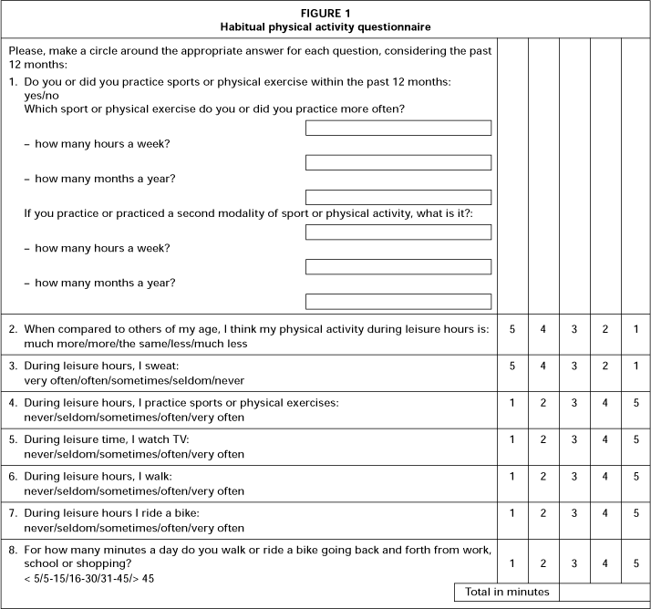
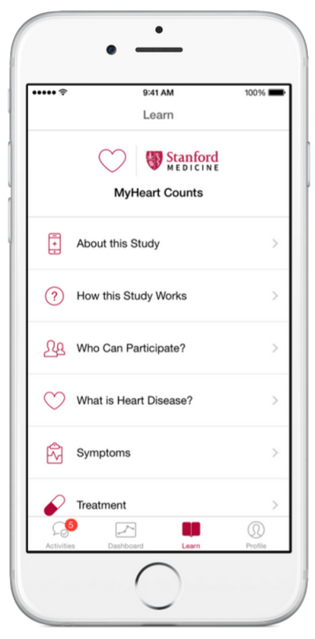
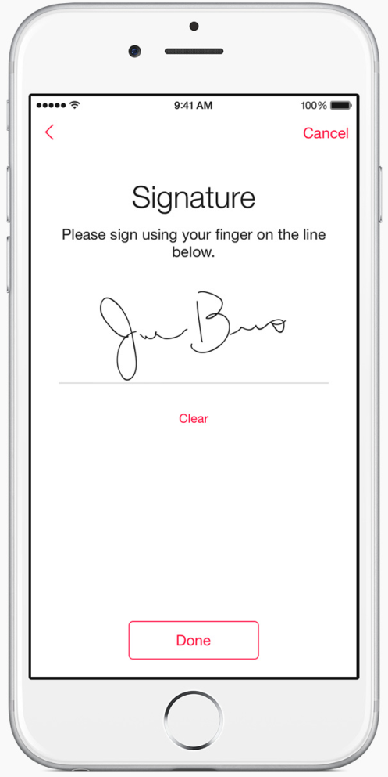
MyHeart Counts
Fysieke activiteit: meest natuurlijke en goede manier voor een gezonde leefstijl!¹
Hoe kunnen we dit meten?
Geen 24-uurs data
Slaap-waak ritme
Hoe kunnen we dit verbeteren?
Face-to-face contact 1-2/jaar
Leeftstijl verandere vindt thuis plaats!
¹ Franco OH, Arch Int Med 2005
Notes:
Geef een korte omschrijving van het project

Slide 4
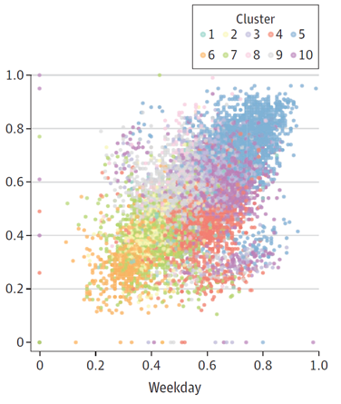
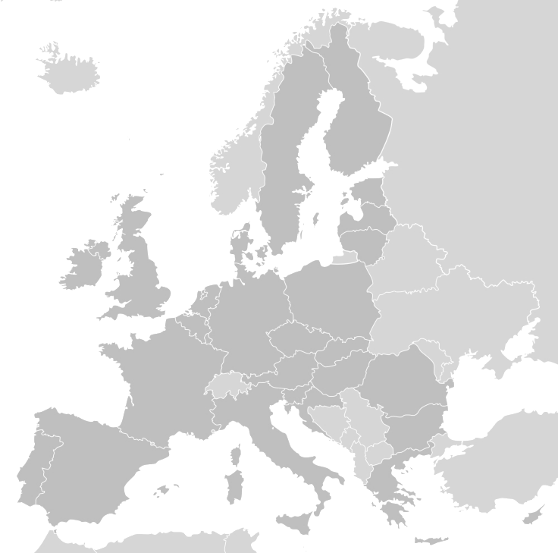
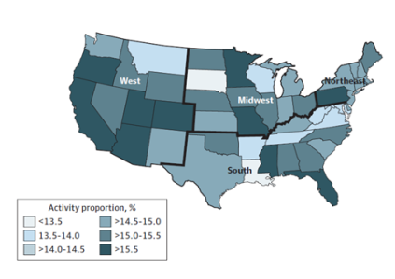
MyHeart Counts
?
MyHeart Counts EU
McConnell MV, et al. JAMA Cardiol. 2017;2(1):67-76.

Slide 5
Bijdrage aan programma deliverables
Notes:
Laat hier alleen de deliverables staan waaraan het project daadwerkelijk heeft bijgedragen (zodat er één slide overblijft). Deze deliverables zullen in ‘diavoorstelling’ verschijnen.

Slide 6
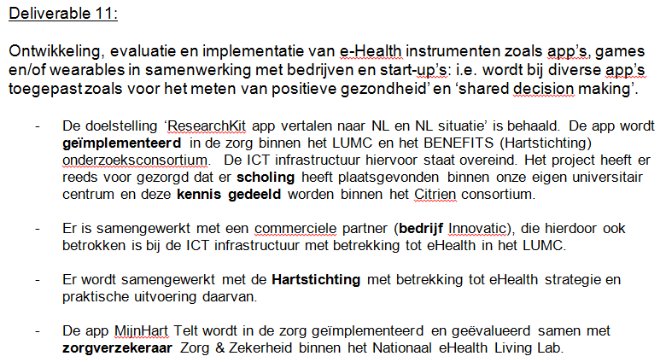
Bijdrage aan programma deliverables
Notes:
Laat hier alleen de deliverables staan waaraan het project daadwerkelijk heeft bijgedragen (zodat er één slide overblijft). Deze deliverables zullen in ‘diavoorstelling’ verschijnen.

Slide 7
SMART-doelstellingen
Deliverable | Specifiek | Meetbaar | Acceptabel | Relevant, realistisch | Tijdgebonden
10 | Toolkit dataverzameling met apps | Online op de Citrien website eind project | Voor onderzoekers en artsen | Blauwdruk voor de praktijk | eind project op de website
11 | MyHeart Counts → MijnHart Telt | Samen met bedrijven: Innovatic Hartstichting ZorgTTP Zorg&Zekerheid NeLL | Binnen 2 jaar samenwerking tussen alle stakeholders | Implementatie in de zorg volgt door dit project | Voor eind project inkoopbaar product
Notes:
Wat waren de SMART doelstellingen (van het laatste goedgekeurde projectplan)?

Slide 8
Belangrijkste Projectresultaten
Toolkit dataverzameling met apps
E-Informed consent

Slide 9
Stappenplan dataverzameling met apps
Kan dit type data verzameld worden met app?
Is de onderzoekspopulatie geschikt voor het gebruik van apps?
Exploreer de ‘appmarkt’ (GGD appstore)
Onderzoek de juridische aspecten van medisch-wetenschappelijk onderzoek met apps: mag het?
Onderzoek de technische aspecten van dataverzameling voor medisch-wetenschappelijk onderzoek met apps: kan het?
Dien het onderzoeksvoorstel indien nodig in bij de Commissie Medische Ethiek.
Ontwikkeling van de app:
Geschikte app-ontwikkelaar, Budget
Ga na of de app (in de toekomst) CE-markering nodig heeft
Hoe zit het met IP recht?
Testen, testen, testen.
8. Uw app is er klaar voor!

Slide 10
E-Informed Consent voor WMO onderzoek?
METC en CCMO
Ja, mits:
De mogelijkheid om de onderzoeker te spreken moet duidelijk onder de aandacht gebracht worden
De proefpersoneninformatie moet begrijpelijk geformuleerd en aangepast aan het medium/de studiepopulatie worden gepresenteerd;
De onderzoeker moet zich er, ook zonder rechtstreeks contact met de proefpersoon (mocht deze geen mondelinge toelichting wensen), van vergewissen dat de proefpersoon heeft begrepen wat het onderzoek inhoudt en wat van hem of haar wordt verwacht (bijvoorbeeld door middel van een korte vragenlijst met open vragen over het onderzoek aan het einde van de informatietekst)
De proefpersoon dient voldoende bedenktijd te krijgen
Notes:
Welke SMART-doelstellingen zijn behaald / Wat zijn de concrete resultaten die behaald zijn

Slide 11
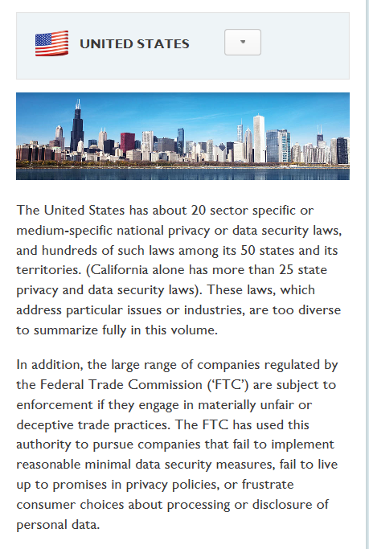
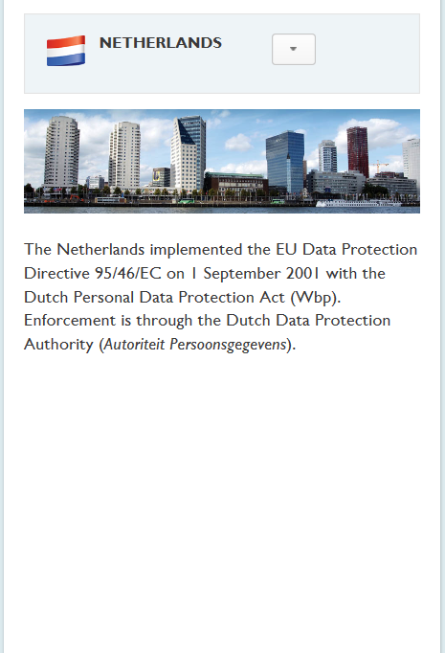
Wat verliep niet volgens plan?
Data exchange
Intellectual Property
25 May 2018
GDPR
https://www.dlapiperdataprotection.com
Notes:
Deze sheet alleen gebruiken voor Lessons Learned projecten OF indien van toepassing.
Leg uit hoe het komt dat het project niet volgens plan verliep.
Bij Lessons Learned projecten: beschrijf welke doelstellingen niet behaald zijn

Slide 12
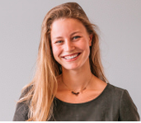
Tips en adviezen
Doelen kunnen wel SMART lijken, maar niet SMART blijken
Juridische voorbereiding kost VEEL tijd
Dataverzameling met apps voor WMO-plichtig onderzoek wel mogelijk maar nog niet vanzelfsprekend
Toolkit ‘Dataverzameling met apps’ NFU Citrien
eHealth = samenwerken! →
t.n.bonten@lumc.nl

Slide 13
Het programma e-Health wordt gefinancierd door het Citrienfonds. Dit fonds helpt duurzame en breed inzetbare verbeteringen in de gezondheidszorg te ontwikkelen en is mogelijk gemaakt door ZonMw. www.nfu-ehealth.nl | info@nfu-ehealth.nl

